Slide 1
第3章 不确定性知识系统
不确定性知识系统的主要内容包括不确定性知识表示与不确定性推理，但由于不确定性知识表示方法与所采用推理方法有关，故本章重点讨论不确定性推理问题。
3.1 不确定性推理概述
3.1.1 不确定性推理的含义
3.1.2 不确定性推理的基本问题
3.1.3 不确定性理的类型
3.2 可信度推理
3.3 主观Bayes推理
3.4 证据理论
3.5 模糊推理
3.6 概率推理

Slide 2
3.1.1 不确定性推理的含义
什么是不确定性推理
不确定性推理泛指除精确推理以外的其它各种推理问题。包括不完备、不精确知识的推理，模糊知识的推理，非单调性推理等。
不确定性推理过程实际上是一种从不确定的初始证据出发，通过运用不确定性知识，最终推出具有一定不确定性但却又是合理或基本合理的结论的思维过程。
为什么要采用不确定性推理
所需知识不完备、不精确
所需知识描述模糊
多种原因导致同一结论
解题方案不唯一

Slide 3
3.1.2 不确定性推理的基本问题
不确定性的表示
(1) 知识的不确定性的表示
考虑因素：问题的描述能力，推理中不确定性的计算
含义：知识的确定性程度，或动态强度
表示：用概率，在[0,1]区间取值，越接近于0越假，越接近于1越真
用可信度，在[-1,1]区间取值，大于0接近于真，小于0接近于假
用隶属度，在[0,1]区间取值，越接近于0隶属度越低，反之越高
(2) 证据不确定性的表示
证据的类型：按证据组织：基本证据，组合证据
按证据来源：初始证据，中间结论
表示方法：概率，可信度，隶属度等
基本证据：常与知识表示方法一致，如概率，可信度，隶属度等
组合证据：组合方式：析取的关系，合取的关系。
计算方法：基于基本证据
最大最小方法，概率方法，有界方法 等。

Slide 4
3.1.2 不确定性推理的基本问题
不确定性的匹配
含义
不确定的前提条件与不确定的事实匹配
问题
前提是不确定的，事实也是不确定的
方法
设计一个计算相似程度的算法，给出相似的限度
标志
相似度落在规定限度内为匹配，否则为不匹配

Slide 5
3.1.2 不确定性推理的基本问题
不确定性的更新，不确定性结论的合成
4. 不确定性的更新
主要问题
① 如何用证据的不确定性去更新结论的不确定性
② 如何在推理中把初始证据的不确定性传递给最终结论
解决方法
对①，不同推理方法的解决方法不同
对②，不同推理方法的解决方法基本相同，即把当前结论及其不确定性作为新的结论放入综合数据库，依次 传递，直到得出最终结论
5. 不确定性结论的合成
含义：多个不同知识推出同一结论，且不确定性程度不同
方法：视不同推理方法而定

Slide 6
3.1.3 不确定性推理的类型
非数值方法
框架推理
语义网络推理
常识推理
不确定性推理
…
可信度方法
基于概率
主观Bayes方法
证据理论
概率方法
数值方法
概率推理（贝叶斯网络）
模糊方法

Slide 7
第3章 不确定性知识系统
3.1 不确定性推理概述
3.2 可信度推理
3.2.1 可信度的概念
3.2.2 可信度推理模型
3.2.3 可信度推理的例子
3.3 主观Bayes推理
3.4 证据理论
3.5 模糊推理
3.6 概率推理

Slide 8
3.2.1 可信度的概念
可信度是指人们根据以往经验对某个事物或现象为真的程度的一个判断，或者说是人们对某个事物或现象为真的相信程度。
例如，沈强昨天没来上课，理由是头疼。就此理由，只有以下两种可能：一是真的头疼了，理由为真；二是没有头疼，理由为假。但就听话人而言，因不能确切知道，就只能某种程度上相信，即可信度。
可信度具有一定的主观性，较难把握。但对某一特定领域，让该领域专家给出可信度还是可行的。

Slide 9
3.2.2 可信度推理模型
知识不确定性的表示
表示形式：
在C-F模型中，知识是用产生式规则表示的，其一般形式为：
IF E THEN H (CF(H, E))
其中，E是知识的前提条件；H是知识的结论；CF(H, E)是知识的可信度。
说明：
① E可以是单一条件，也可以是复合条件。例如：
E=(E₁ OR E₂) AND E₃ AND E₄
② H可以是单一结论，也可以是多个结论
③ CF是知识的静态强度，CF(H, E)的取值为[-1, 1]，表示当E为真时，证据对H的支持程度，其值越大，支持程度越大。
例子：
IF 发烧 AND 流鼻涕 THEN 感冒 (0.8)
表示当某人确实有“发烧”及“流鼻涕”症状时，则有80%的把握是患了感冒。

Slide 10
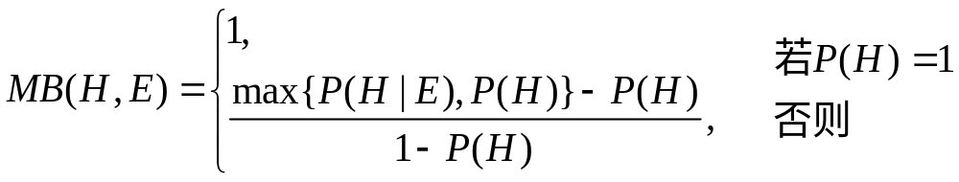
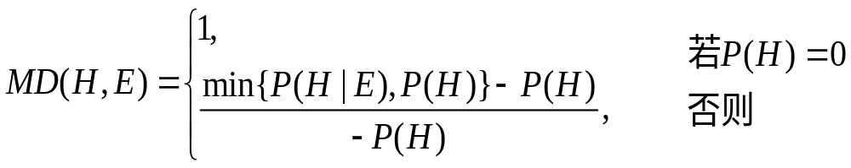
3.2.2 可信度推理模型
可信度的定义 (1/2)
在CF模型中，把CF(H, E)定义为
CF(H, E)=MB(H, E)-MD(H, E)
式中MB称为信任增长度，MB(H, E)的定义为
MD称为不信任增长度，MD(H, E)的定义为

Slide 11
3.2.2 可信度推理模型
可信度的性质(2/2)
MB和MD的关系
当MB(H, E)>0时，有P(H|E)>P(H)，即E的出现增加了H的概率
当MD(H, E)>0时，有P(H|E)<P(H) ，即E的出现降低了H的概率
根据前面对CF(H, E)可信度 、MB(H, E)信任增长度、MD(H, E)不信增长度的定义，可得到CF(H, E)的计算公式：
⎧
P
(
H
|
E
)
−
P
(
H
)
⎪
MB
(
H
,
E
)
−
0
=
1
−
P
(
H
)
若
P
(
H
|
E
)
>
P
(
H
)
⎪
⎪
CF
(
H
,
E
)
=
⎨
0
若
P
(
H
|
E
)
=
P
(
H
)
⎪
P
(
H
)
−
P
(
H
|
E
)
<
⎪
−
=
−
若
P
(
H
|
E
)
P
(
H
)
0
MD
(
H
,
E
)
⎪
P
(
H
)
⎩
分别解释CF(H,E)>0，CF(H,E)=0，CF(H,E)<0

Slide 12
3.2.2 可信度推理模型
可信度的性质(1/3)
(1) 互斥性
对同一证据，它不可能既增加对H的信任程度，又同时增加对H的不信任程度，这说明MB与MD是互斥的。即有如下互斥性：
当MB(H, E)>0时，MD(H, E)=0
当MD(H, E)>0时，MB(H, E)=0
(2) 值域
(3) 典型值
当CF(H,E)=1时，有P(H/E)=1，它说明由于E所对应证据的出现使H为真。此时，MB(H, E)=1，MD(H, E)=0。
当CF(H,E)= -1时，有P(H/E)=0，说明由于E所对应证据的出现使H为假。此时，MB(H, E)=0，MD(H,E)=1。
当CF(H,E)= 0时，有MB(H, E)=0、MD(H, E)=0。前者说明E所对应证据的出现不证实H；后者说明E所对应证据的出现不否认H。

Slide 13
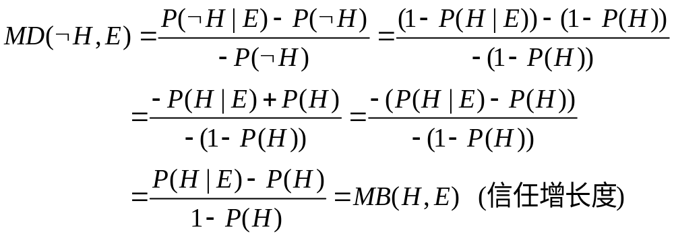
3.2.2 可信度推理模型
可信度的性质(2/3)
(4)对H的信任增长度等于对非H的不信任增长度
根据MB、MD的定义及概率的性质有：
再根据CF的定义和MB、MD的互斥性有
CF(H,E)+CF(﹁H,E)
=(MB(H,E)-MD(H,E))+(MB(﹁H,E)-MD(﹁H,E))
=(MB(H,E)-0)+(0-MD(﹁H,E)) (由互斥性)
=MB(H,E)-MD(﹁H,E)=0
它说明：
(1)对H的信任增长度等于对非H的不信任增长度
(2)对H的可信度与非H的可信度之和等于0
(3)可信度不是概率，不满足
P(H)+P(﹁H)=1 和 0≤P(H),P(﹁H)≤ 1

Slide 14
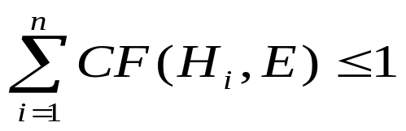
3.2.2 可信度推理模型
可信度的性质(3/3)
(5)对同一前提E，若支持若干个不同的结论H_{i}(i=1,2,…,n)，则
因此，如果发现专家给出的知识有如下情况
CF(H₁, E)=0.7, CF(H₂, E)=0.4
则因0.7+0.4=1.1>1为非法，应进行调整或规范化。

Slide 15
3.2.2 可信度推理模型
证据不确定性的表示
基本证据
表示方法，用可信度，其取值范围也为[-1,1]。例如，CF(E) ，其含义：
CF(E)= 1，证据E肯定它为真
CF(E)= -1，证据E肯定它为假
CF(E)= 0，对证据E一无所知
0<CF(E)<1，证据E以CF(E)程度为真
-1<CF(E)<0，证据E以CF(E)程度为假
否定证据
CF(¬E)= - CF(E)
组合证据
合取：E=E1 AND E2 AND … En时，若已知CF(E1)，CF(E2)，…，则
CF(E)=min{CF(E1), CF(E2), … ,CF(En)}
析取：E=E1 OR E2 OR … En时，若已知CF(E1)，CF(E2)，…，则
CF(E)=max{CF(E1), CF(E2), … ,CF(En)}

Slide 16
3.2.2 可信度推理模型
不确定性的更新
CF模型中的不确定性推理实际上是从不确定的初始证据出发，不断运用相关的不确性知识，逐步推出最终结论和该结论可信度的过程。而每一次运用不确定性知识，都需要由证据的不确定性和知识的不确定性去计算结论的不确定性。
不确定性的更新公式
CF(H)=CF(H, E)×max{0, CF(E)}
若CF(E)<0，则
CF(H)=0
即该模型没考虑E为假对H的影响。
若CF(E)=1，则
CF(H)=CF(H,E)
即规则强度CF(H,E)实际上是在E为真时，H的可信度

Slide 17
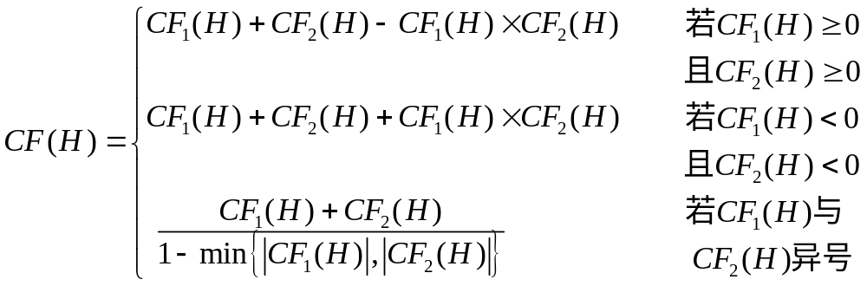
3.2.2 可信度推理模型
结论不确定性的合成
当有多条知识支持同一个结论，且这些知识的前提相互独立，结论的可信度又不相同时，可利用不确定性的合成算法求出结论的综合可信度。
设有知识：IF E₁ THEN H (CF(H, E₁))
IF E₂ THEN H (CF(H, E₂))
则结论H 的综合可信度可分以下两步计算：
(1) 分别对每条知识求出其CF(H)。即
CF₁(H)=CF(H, E₁) ×max{0, CF(E₁)}
CF₂(H)=CF(H, E₂) ×max{0, CF(E₂)}
(2) 用如下公式求E₁与E₂对H的综合可信度

Slide 18
3.2.3 可信度推理的例子
例3.1 设有如下一组知识：
r₁：IF E₁ THEN H (0.9)
r₂：IF E₂ THEN H (0.6)
r₃：IF E₃ THEN H (-0.5)
r₄：IF E₄ AND ( E₅ OR E₆) THEN E₁ (0.8)
已知：CF(E₂)=0.8，CF(E₃)=0.6，CF(E₄)=0.5，CF(E₅)=0.6, CF(E₆)=0.8
求：CF(H)=?
解：由r₄得到：
CF(E₁)=0.8×max{0, CF(E₄ AND (E₅ OR E₆))}
= 0.8×max{0, min{CF(E₄), CF(E₅ OR E₆)}}
=0.8×max{0, min{CF(E₄), max{CF(E₅), CF(E₆)}}}
=0.8×max{0, min{CF(E₄), max{0.6, 0.8}}}
=0.8×max{0, min{0.5, 0.8}}
=0.8×max{0, 0.5} = 0.4

Slide 19
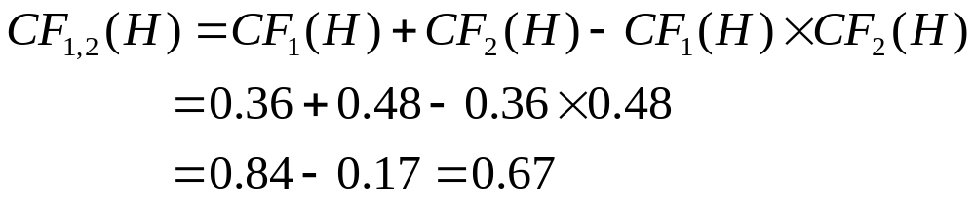
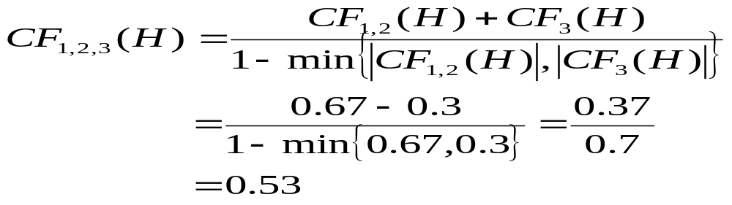
由r₁得到：CF₁(H)=CF(H, E₁)×max{0, CF(E₁)}
=0.9×max{0, 0.4} = 0.36
由r₂得到：CF₂(H)=CF(H, E₂)×max{0, CF(E₂)}
=0.6×max{0, 0.8} = 0.48
由r₃得到：CF₃(H)=CF(H, E₃)×max{0, CF(E₃)}
=-0.5×max{0, 0.6} = -0.3
根据结论不精确性的合成算法，CF₁(H)和CF₂(H)同号，有：
CF₁₂(H)和CF₃(H)异号，有：
即综合可信度为CF(H)=0.53

Slide 20
第3章 不确定性知识系统
3.1 不确定性推理概述
3.2 可信度推理
3.3 主观Bayes推理
3.3.1 主观Bayes方法的概率论基础
3.3.2 主观Bayes方法的推理模型
3.3.3 主观Bayes推理的例子
3.4 证据理论
3.5 模糊推理
3.6 概率推理

Slide 21

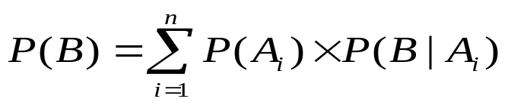
3.3.1 主观Bayes方法的概率论基础
1. 全概率公式
定理3.1 设事件A₁,A₂,…,A_{n}满足：
(1)任意两个事件都互不相容，即当i≠j时，有A_{i}∩A_{j}=Φ
(i=1,2,…,n；j=1,2,…,n)；
(2) P(A_{i})>0 (i=1, 2, … ,n);
(3) D=
则对任何事件B由下式成立：
该公式称为全概率公式，它提供了一种计算P(B)的方法。

Slide 22
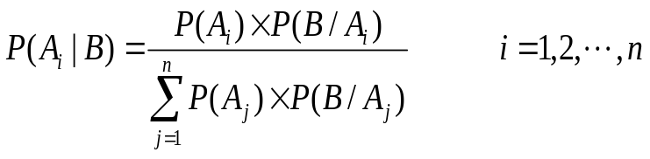
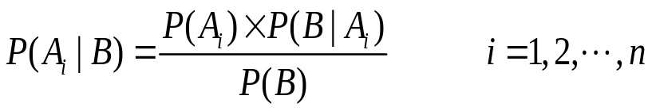
3.3.1 主观Bayes方法的概率论基础
2. Bayes公式
定理3.2 设事件A₁,A₂,…,A_{n}满足定理3.1规定的条件，则对任何事件B有下式成立：
该定理称为Bayes定理，上式称为Bayes公式。
其中，P(A_{i})是事件A_{i}的先验概率，P(B|A_{i})是在事件A_{i}发生条件下事件B的条件概率；P(A_{i}|B)是在事件B发生条件下事件A_{i}的条件概率。
如果把全概率公式代入Bayes公式，则有：
即
这是Bayes公式的另一种形式。
Bayes定理给处了用逆概率P(B|A_{i})求原概率P(A_{i}|B)的方法。

Slide 23
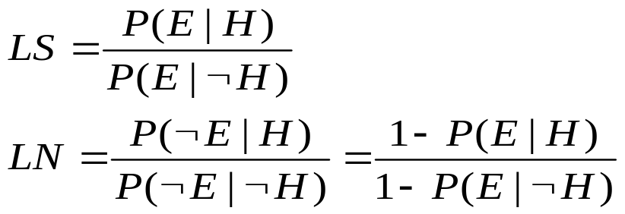
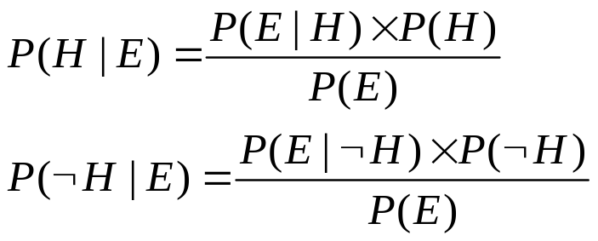
3.3.2 主观Bayes方法的推理模型
1. 知识不确定性的表示(1/5)
表示形式：在主观Bayes方法中，知识是用产生式表示的，其形式为：
IF E THEN (LS, LN) H
其中，(LS, LN)用来表示该知识的知识强度，LS(充分性度量)和LN(必要性度量)的表示形式分别为：
LS和LN的含义：由本节前面给出的的Bayes公式可知：

Slide 24
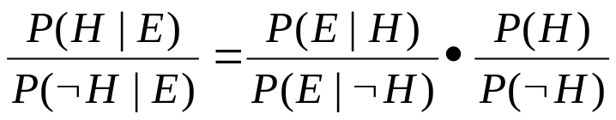
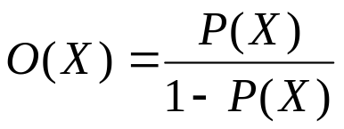
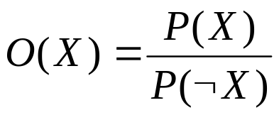
3.3.2 主观Bayes方法的推理模型
1. 知识不确定性的表示(2/5)
两式相除得：
(3.1)
为讨论方便，下面引入几率函数
(3.2)
可见，X的几率等于X出现的概率与X不出现的概率之比，P(X)与O(X)的变化一致，且有：
P(X)=0 时有 O(X)=0
P(X)=1 时有 O(X)=+∞
即把取值为[0,1]的P(X)放大为取值为[0,+∞]的O(X)

Slide 25
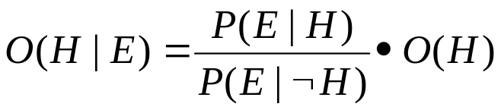


3.3.2 主观Bayes方法的推理模型
1. 知识不确定性的表示(3/5)
把(3.2)式代入(3.1)式有：
再把LS代入此式，可得：
(3.3)
同理可得到关于LN的公式：
(3.4)
式(3.3)和(3.4)就是修改的Bayes公式。可见：
当E为真时可用（3.3）计算O(H|E)
当E为假时可用（3.4）计算O(H|¬E)

Slide 26
3.3.2 主观Bayes方法的推理模型
1. 知识不确定性的表示(4/5)
LS的性质：
当LS>1时，O(H|E)>O(H)，说明E支持H，LS越大，E对H的支持越充分。当LS→∝时，O(H|E)→∝，即P(H/E)→1，表示由于E的存在将导致H为真。
当LS=1时，O(H|E)=O(H)，说明E对H没有影响。
当LS<1时，O(H|E)<O(H)，说明E不支持H。
当LS=0时，O(H|E)=0，说明E的存在使H为假。
LN的性质：
当LN>1时，O(H|﹁E)>O(H)，说明﹁E支持H，即由于E的不出现，增大了H为真的概率。并且，LN得越大，﹁E对H为真的支持就越强。当LN→∝时，O(H|﹁E)→∝，即P(H|﹁E)→1，表示由于﹁E的存在将导致H为真。
当LN=1时，O(H|﹁E)=O(H)，说明﹁E对H没有影响。
当LN<1时，O(H|﹁E)<O(H)，说明﹁E不支持H，即由于﹁E的存在，使H为真的可能性下降，或者说由于E不存在，将反对H为真。当LN→0时O(H|﹁E) →0，即LN越小，E的不出现就越反对H为真，这说明H越需要E的出现。
当LN=0时，O(H|﹁E)=0，说明﹁E的存在（即E不存在）将导致H为假。

Slide 27
3.3.2 主观Bayes方法的推理模型
1. 知识不确定性的表示(5/5)
LS与LN的关系
由于E和﹁E不会同时支持或同时排斥H，因此只有下述三种情况存在：
① LS>1且LN<1
② LS<1且LN>1
③ LS=LN=1
证①：
LS>1 ⇔ P(E|H)/P(E|¬H)>1 ⇔P(E|H) >P(E|¬H)
⇔ 1-P(E|H) < 1-P(E|¬H)
⇔ P(¬E|H) < P(¬E|¬H)
⇔ P(¬E|H) /P(¬E|¬H) <1
⇔ LN <1
同理可证②、 ③，证明略

Slide 28
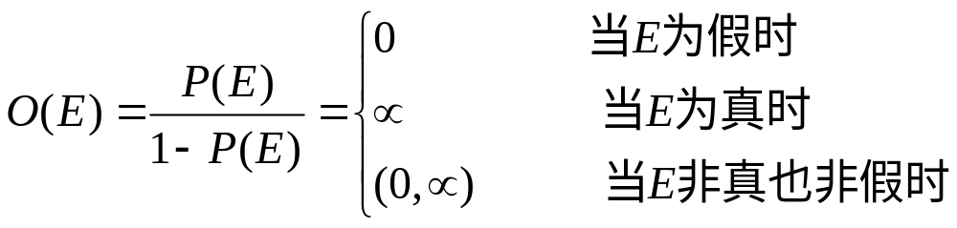
3.3.2 主观Bayes方法的推理模型
2. 证据不确定性的表示(1/2)
基本证据的表示：
在主观Bayes方法中，基本证据E的不精确性是用其概率或几率来表示的。概率与几率之间的关系为：
在实际应用中，除了需要考虑证据E的先验概率与先验几率外，往往还需要考虑在当前观察下证据E的后验概率或后验几率。
以概率情况为例，对初始证据E，用户可以根据当前观察S将其先验概率P(E)更改为后验概率P(E|S)，即相当于给出证据E的动态强度。

Slide 29
3.3.2 主观Bayes方法的推理模型
2. 证据不确定性的表示(2/2)
组合证据不确定性的计算：
证据的基本组合方式只有合取和析取两种。
当组合证据是多个单一证据的合取时，例
E=E₁ AND E₂ AND … AND E_{n}
如果已知在当前观察S下，每个单一证据E_{i}有概率P(E₁|S), P(E₂|S), … ,P(E_{n}|S)，则
P(E|S)=min{ P(E₁|S), P(E₂|S), … ,P(E_{n}|S)}
当组合证据是多个单一证据的析取时，例
E=E₁ OR E₂ OR … OR E_{n}
如果已知在当前观察S下，每个单一证据E_{i}有概率P(E₁|S), P(E₂|S), … ,P(E_{n}|S)，则
P(E|S)=max{ P(E₁|S), P(E₂|S), … ,P(E_{n}|S)}

Slide 30
3.3.2 主观Bayes方法的推理模型
3. 不确定性的更新(1/4)
根据E的概率P(E)及LS和LN的值，把H的先验概率P(H)或先验几率O(H)更新为后验概率或后验几率。
分以下3种情况讨论：
1. 证据肯定为真
2. 证据肯定为假
3. 证据既非为真有非为假

Slide 31
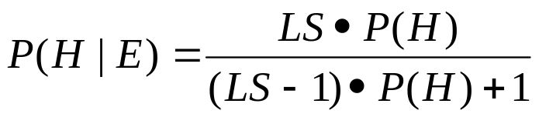
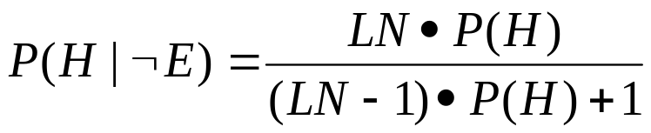
3.3.2 主观Bayes方法的推理模型
3. 不确定性的更新(2/4)
证据肯定为真时
当证据E肯定为真时，P(E)=P(E|S)=1。将H的先验几率更新为后验几率的公式为(3.3)，即
O(H|E)=LS×O(H)
把H的先验概率P(H)更新为后验概率P(H|E)的公式，可将(3.2)代入(3.4)得：
(3.5)
证据E肯定为假时
当证据E肯定为假时，P(E)=P(E|S)=0，P(﹁E)=1。将H的先验几率更新为后验几率的公式为(3.4)，即
O(H|﹁E)=LN×O(H)
把先验概率P(H)更新为后验概率P(H|﹁E)的公式 ，可将(3.2)代入(3.4)得：
(3.6)

Slide 32
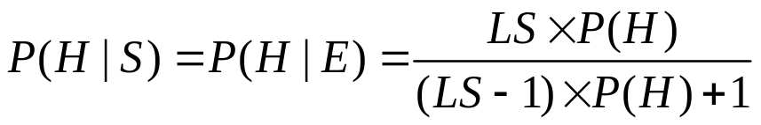
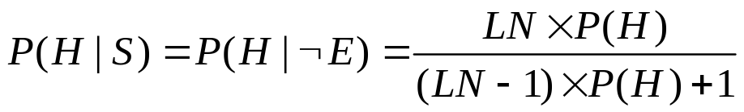
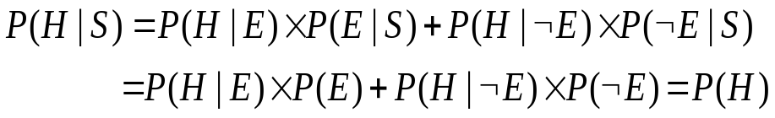
3.3.2 主观Bayes方法的推理模型
3. 不确定性的更新(3/4)
证据既非真假：需要使用杜达等人给出的公式：
P(H|S)=P(H|E)×P(E|S)+P(H|﹁E)×P(﹁E|S) (3.7)
下面分四种情况讨论：
(1)P(E|S)=1
当P(E|S)=1时，P(﹁E|S)=0。由(3.7)式和(3.5)式可得
这实际是证据肯定存在的情况
(2)P(E|S)=0
当P(E|S)=0时，P(﹁E|S)=1。由(3.7)式和(3.6)式可得
(3)P(E|S)=P(E)
当P(E|S)=P(E)时，表示E与S无关。由(3.7)式和全概率公式可得

Slide 33
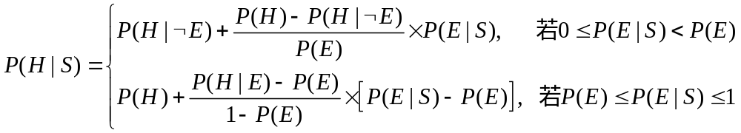
3.3.2 主观Bayes方法的推理模型
3. 不确定性的更新(4/4)
(4) P(E/S)为其它值
上面已经得到了P(E|S)的3个特殊值：0，P(E),1；它们分别对应的3个值为P(H|﹁E),P(H),P(H|E)。由此构造的分段线性插值函数为：
(3.8)
P(H|S)
P(H|E)
P(H)
P(H|﹁E)
P(E|S)
0
P(E)
1

Slide 34
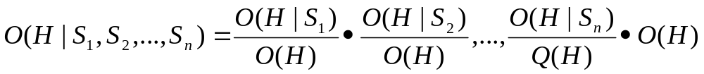
3.3.2 主观Bayes方法的推理模型
4. 结论不确定性的合成
假设有n条知识都支持同一结论H，并且这些知识的前提条件分别是n个相互独立的证据E₁、E₂、…、E_{n}，而每个证据所对应的观察又分别是S₁、S₂、…、S_{n}。在这些观察下，求H的后验概率的方法是：首先对每条知识分别求出H的后验几率O(H|S_{i})，然后利用这些后验几率并按下述公式求出在所有观察下H的后验几率：
(3.9)

Slide 35
3.3.3 主观Bayes推理的例子
例3.2 设有规则
r₁: IF E₁ THEN (2, 0.0001) H₁
r₂: IF E₁ AND E₂ THEN (100, 0.001) H₁
r₃: IF H₁ THEN (200, 0.01) H₂
已知：P(E₁)=P(E₂)=0.6
P(H₁)=0.091，P(H₂)=0.01
用户回答: P(E₁|S₁)=0.76, P(E₂|S₂)=0.68
求：P(H₂|S₁,S₂)=?

Slide 36
3.3.3 主观Bayes推理的例子
解：由已知知识得到的推理网络如下图所示。
H₂
0.01
r₃
(200,0.01)
H₁
0.091
(2,0.001)
r₁
r₂
(100,0.001)
AND
E₁
0.6
E₂
0.6
0.76
0.68

Slide 37
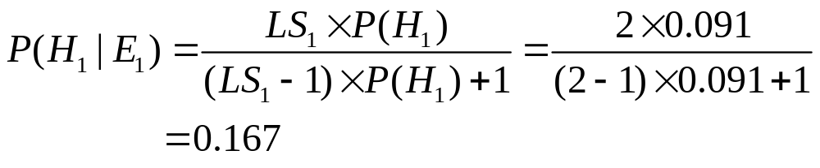
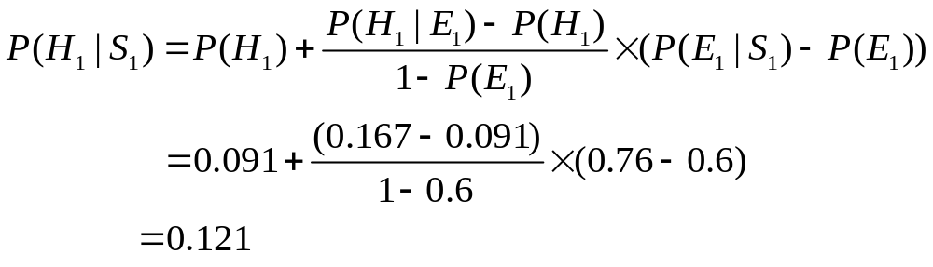
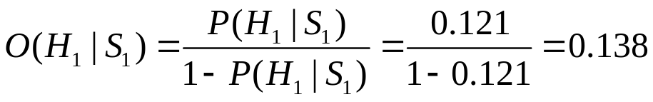
3.3.3 主观Bayes推理的例子
(1) 计算O(H₁|S₁)
先把P(H₁)更新为E₁下的后验概率P(H₁|E₁)
由于P(E₁|S₁)=0.76>P(E)，使用(3.8)式的后半部分，得P(H₁|S₁)为：

Slide 38
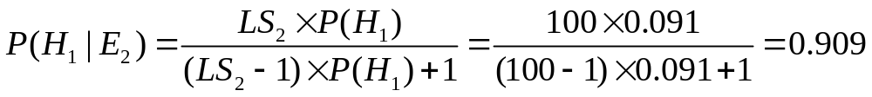
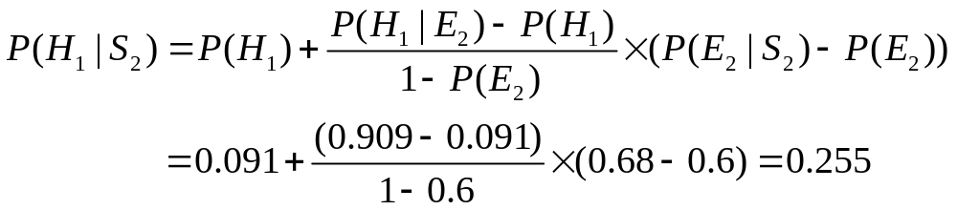
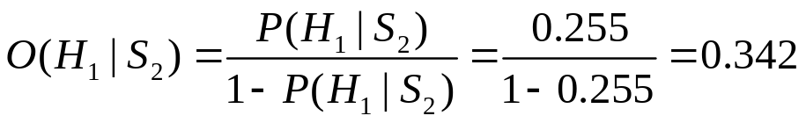
3.3.3 主观Bayes推理的例子
(2) 计算O(H₁|(S₁ AND S₂))
由于r₂的前件是E₁、E₂的合取关系，且已知
P(E₁|S₁)=0.76，P(E₂|S₂)=0.68，
即P(E₂|S₂)<P(E₁|S₁)。按合取取最小的原则，这里仅考虑E₂对H₁的影响，即把计算P(H₁|(S₁ AND S₂))的问题转化为计算O(H₁|S₂)的问题。
把H₁的先验概率P(H₁)更新为在E₂下的后验概率P(H₁/E₂)
又由于P(E₂|S₂)=0. 68>P(E₂)，还使用(3.8)式的后半部分，得P(H₁|S₂)为：

Slide 39
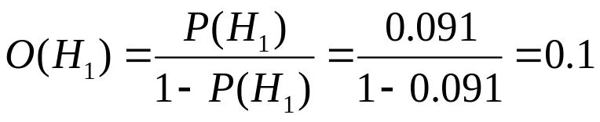
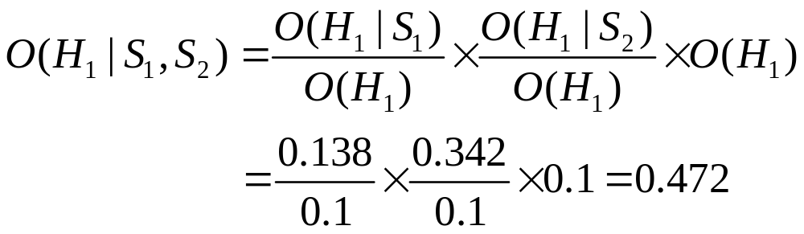
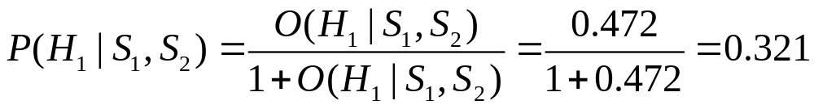
3.3.3 主观Bayes推理的例子
(3) 计算O(H₁|S₁, S₂)
先将H₁的先验概率转换为先验几率
再根据合成公式计算H₁的后验几率
然后再将后验几率转换为后验概率

Slide 40
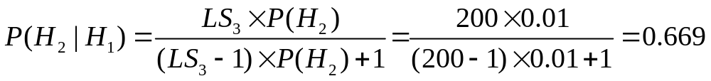
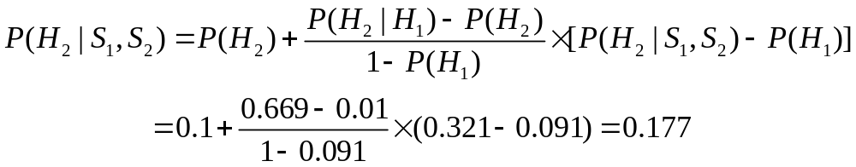
3.3.3 主观Bayes推理的例子
(4) 计算P(H₂|S₁,S₂)
对r₃ ，H₁相当于已知事实，H₂为结论。将H₂的先验概率P(H₂)更新为在H₁下的后验概率P(H₂|H₁)
由于P(H₁|S₁,S₂) =0.321> P(H₂)，仍使用(3.8)式的后半部分，得到在当前观察S₁、S₂下H₂的后验概率P(H₂|S₁,S₂)
可以看出，H₂的先验概率是0.01，通过r₁、r₂、r₃及初始证据进行推理，最后推出H₂的后验概率为0.177，相当于概率增加了16倍多。

Slide 41
第3章 不确定性知识系统
3.1 不确定性推理概述
3.2 可信度推理
3.3 主观Bayes方法
3.4 证据理论
3.4.1 证据理论的形式化描述
3.4.2 证据理论的推理模型
3.4.3 推理实例
3.4.4 证据理论推理的特征
3.5 模糊推理
3.6 概率推理
证据理论可将概率论中的单点赋值扩展为集合赋值，可以处理由“不知道”所引起的不确定性。
DS理论的基本思想是：先定义一个概率分配函数；然后利用该函数建立相应的信任函数、似然函数及类概率函数，以分别描述知识的精确信任度、不可驳斥信任度及估计信任度；并利用这些函数进行推理。

Slide 42
3.4.1 DS理论的形式化描述
1. 概率分配函数（1/5）
DS理论处理的是集合上的不确定性问题，为此需要先建立命题与集合之间的一一对应关系，以把命题的不确定性问题转化为集合的不确定性问题。
(1) 幂集
设Ω为样本空间，且Ω中的每个元素都相互独立，则由Ω的所有子集构成的幂集记为2^{Ω}。
当Ω中的元素个数为N时，则其幂集2^{Ω}的元素个数为2^{N}，且其中的每一个元素都对应于一个关于x取值情况的命题。
例3.3 设Ω={红，黄，白}，求Ω的幂集2^{Ω}。
解：Ω的幂集可包括如下子集：
A₀=Φ, A₁={红}, A₂={黄}, A₃={白},
A₄={红，黄}, A₅={红，白}, A₆={黄，白}, A₇={红，黄，白}
其中，Φ表示空集，空集也可表示为{}。上述子集的个数正好是2³ =8

Slide 43
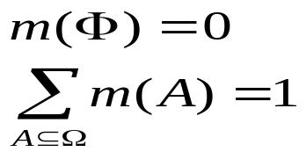
3.4.1 DS理论的形式化描述
1. 概率分配函数（2/5）
(2) 一般的概率分配函数
定义3.1 设函数m：2^{Ω}→[0，1]，且满足
则称m是2^{Ω}上的概率分配函数，m(A)称为A的基本概率数。
例3.4 对例3.3所给出的有限集Ω，若定义2^{Ω}上的一个基本函数m：
m( {}, {红}, {黄}, {白}, {红，黄}, {红，白}, {黄，白}, {红，黄，白})
=(0, 0.3, 0, 0.1, 0.2, 0.2, 0, 0.2)
请说明该函数满足概率分配函数的定义。
解：(0, 0.3, 0, 0.1, 0.2, 0.2, 0, 0.2)分别是幂集2^{Ω}中各个子集的基本概率数。显然m满足
即满足概率分配函数的定义。

Slide 44

3.4.1 DS理论的形式化描述
1. 概率分配函数（3/5）
对一般概率分配函数的说明
(1) 概率分配函数的作用是把Ω的任一子集映射为[0，1]上的一个数m(A)
当A Ω，且A由单个元素组成时，则m(A)表示对A的精确信任度；
当A Ω、A≠Ω，且A由多个元素组成时，m(A)也表示对A的精确信任度，但却不知道这部分信任度该分给A中哪些元素；
当A=Ω时，则m(A)也表示不知道该如何分配的部分。
例如，对上例所给出的有限集Ω及基本函数m，当
A={红}时，有m(A)=0.3，它表示对命题“x是红色”的精确信任度为0.3。
B= {红，黄}时，有m(B)=0.2，x是红或黄的信任度0.2，但不知道怎样分。
C=Ω={红，黄，白}时，有m(Ω)=0.2，同样不知道该怎样分配。
(2) 概率分配函数不是概率
例如，在例3.3中，m符合概率分配函数的定义，但
m({红})+m({黄})+m({白})=0.3+0+0.1=0.4<1
因此m不是概率，因为概率P要求：P(红)+P(黄)+P(白)=1

Slide 45
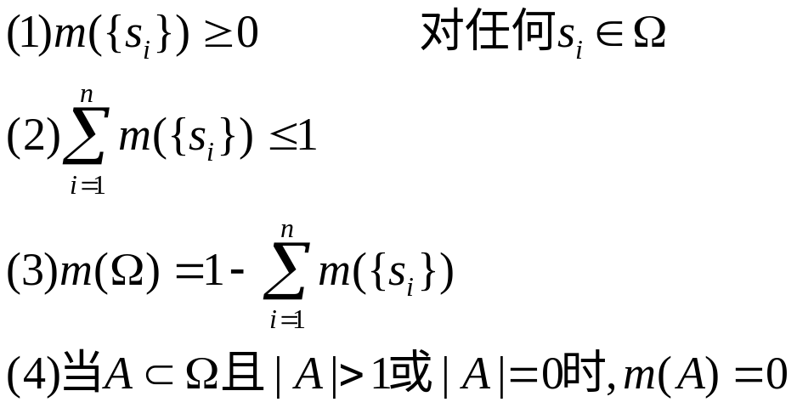
3.4.1 证据理论的形式化描述
1. 概率分配函数(4/5)
(3) 一个特殊的概率分配函数
设Ω={s₁,s₂,…,s_{n}}，m为定义在2^{Ω}上的概率分配函数，且m满足
其中，∣A∣表示命题A所对应的集合中的元素个数。
该概率分配函数的特殊性：
① 只有当子集中的元素个数为1时，其概率分配数才有可能大于0；
② 当子集中有多个或0个元素，且不等于全集时，其概率分配数均为0；
③ 全集Ω的概率分配数按(3)计算。

Slide 46

3.4.1 证据理论的形式化描述
1. 概率分配函数(5/5)
例3.5 设Ω={红，黄，白}，有如下概率分配函数
m({}，{红}，{黄}，{白}，{红，黄，白})
=(0, 0.6, 0.2, 0.1, 0.1)
其中：m({红，黄})=m({红，白})=m({黄，白})=0，可见，m符合上述概率分配函数的定义。
(4) 概率分配函数的合成
定义3.2 设m₁和m₂是2^{Ω}上的基本概率分配函数，它们的正交和 定义为
其中：

Slide 47

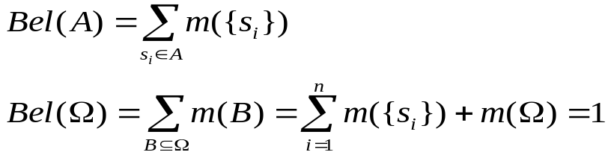
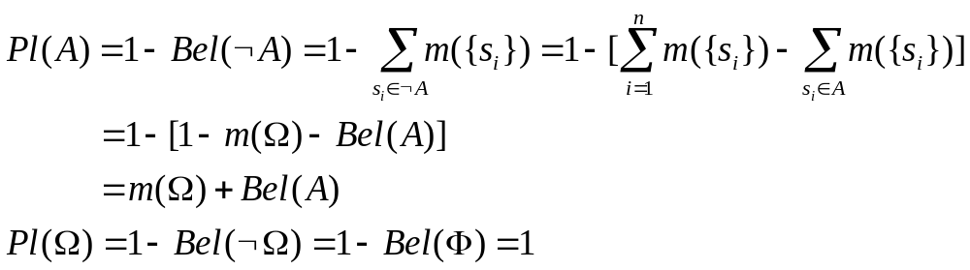
3.4.1 证据理论的形式化描述
2. 信任函数和似然函数(1/2)
根据上述特殊的概率分配函数，可构造其信任函数和似然函数。
定义3.3 对任何命题A Ω,其信任函数为
信任函数也称为下限函数，表示对A的总体信任度。
定义3.4 对任何命题A Ω,其似然函数为
似然函数也称为上限函数，表示对A的非假信任度。可以看出，对任何命题A Ω、 A Ω都有
Pl(A)-Bel(A) = Pl(B)-Bel(B) = m(Ω)

Slide 48
3.4.1 证据理论的形式化描述
2.信任函数和似然函数(2/2)
例3.6 设Ω={红，黄，白}，概率分配函数
m({}，{红}，{黄}，{白}，{红，黄，白})
=(0, 0.6, 0.2, 0.1, 0.1)
A={红，黄}，求m(Ω)、Bel(A)和Pl(A)的值。
解：m(Ω)=1-[m({红})+m({黄})+m({白})]
=1-(0.6+0.2+0.1)=0.1
Bel({红，黄})=m({红})+m({黄})=0.6+0.2=0.8
Pl({红，黄})=m(Ω)+Bel({红，黄})=0.1+0.8=0.9
或
Pl({红，黄})=1-Bel(﹁{红，黄})=1-Bel({白})=1-0.1=0.9

Slide 49
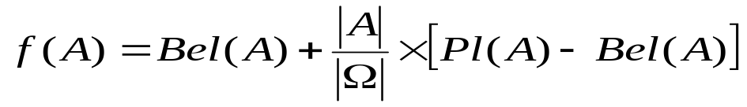
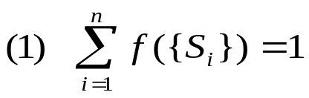
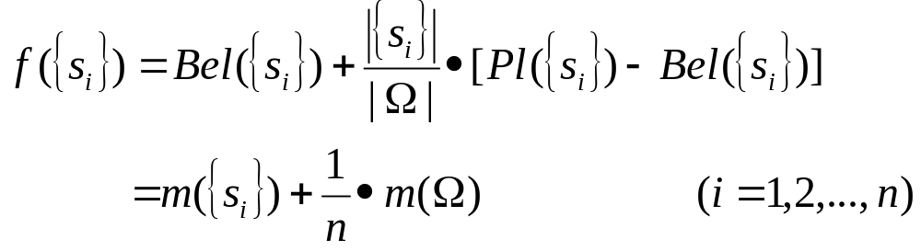
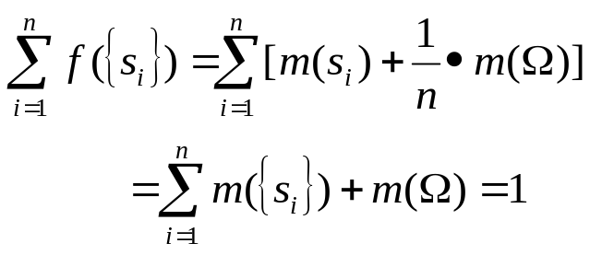
3.4.1 证据理论的形式化描述
3. 类概率函数(1/4)
定义3.5 设Ω为有限域，对任何命题A Ω，命题A的类概率函数为
其中，|A|和|Ω|分别是A及Ω中元素的个数。
类概率函数f(A)具有如下性质：
证明：
因为
故

Slide 50

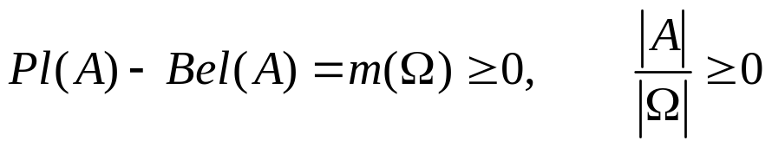

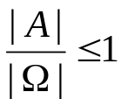


3.4.1 证据理论的形式化描述
3. 类概率函数(2/4)
(2)对任何 ,有Bel(A)≤f(A)≤Pl(A)
证明：根据 f(A)定义
因
故
又因 ，即
所以

Slide 51
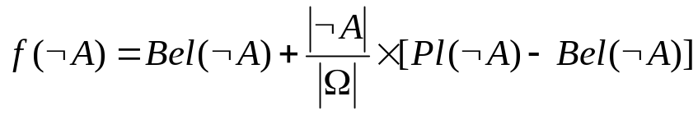


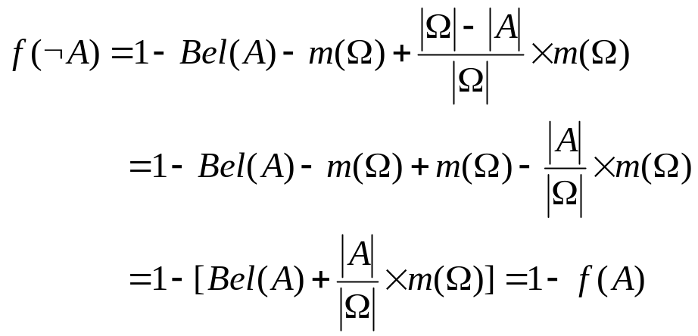
3.4.1 证据理论的形式化描述
3. 类概率函数(3/4)
(3) 对任何 ，有f(﹁A)=1-f(A)
证明：因为
故

Slide 52

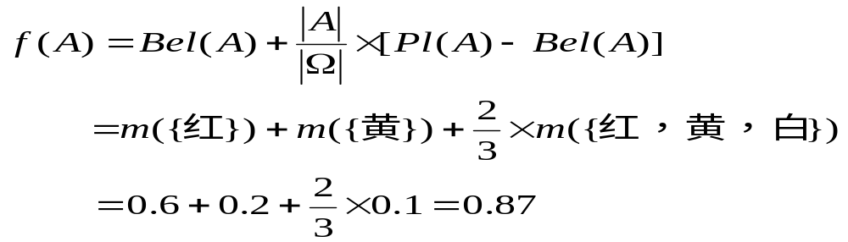
3.4.1 证据理论的形式化描述
3. 类概率函数(4/4)
根据以上性质，可得如下推论
(1) f(Ф)=0
(2) f(Ω)=1
(3) 对任何 ，有0≤f(A)≤1
例3.7 设Ω={红，黄，白}，概率分配函数
m({}，{红}，{黄}，{白}，{红，黄，白})=(0, 0.6, 0.2, 0.1, 0.1)
若A={红，黄}，求f(A)的值。
解：

Slide 53
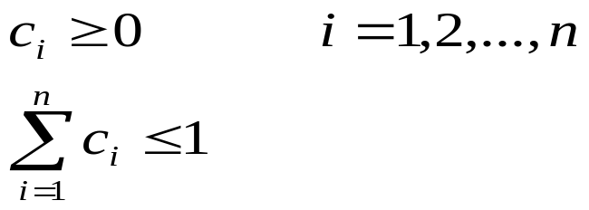
3.4.2 证据理论的推理模型
1. 知识不确定性的表示
表示形式：
IF E THEN H={h₁, h₂, … , h_{n}} CF={c₁, c₂, … , c_{n}}
其中：E为前提条件，它既可以是简单条件，也可以是用合取或析取词连接起来的复合条件；
H是结论，它用样本空间中的子集表示， h₁, h₂, … , h_{n} 是该子集中的元素；
CF是可信度因子，用集合形式表示。该集合中的元素c₁, c₂, … , c_{n} 用来指出h₁, h₂, … , h_{n} 的可信度，c_{i}与h_{i}一一对应。
并且，c_{i}应满足如下条件：

Slide 54
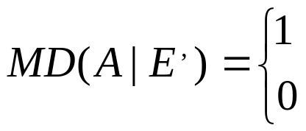
3.4.2 证据理论的推理模型
2. 证据不确定性的表示
定义3.6 设A是规则条件部分的命题，E'是外部输入的证据和已证实的命题，在证据E'的条件下，命题A与证据E'的匹配程度为
如果A的所有元素都出现在E‘中
否则
定义3.7 条件部分命题A的确定性为
CER(A)=MD(A/E')×f(A)
其中f(A)为类概率函数。
由于f(A) ∈[0, 1]，因此CER(A) ∈[0, 1]

Slide 55
3.4.2 证据理论的推理模型
3. 组合证据不确定性的表示
当组合证据是多个证据的合取时
E=E₁ AND E₂ AND … AND E_{n}
则
CER(E)=min{CER(E₁), CER(E₂), … ,CER(E_{n})}
当组合证据是多个证据的析取时
E=E₁ OR E₂ OR … OR E_{n}
则
CER(E)=max{CER(E₁), CER(E₂), … . CER(E_{n})

Slide 56


3.4.2 证据理论的推理模型
4. 不确定性的更新(1/2)
设有知识 IF E THEN H={h₁, h₂, … , h_{n}} CF={c₁, c₂, … , c_{n}}
则求结论H的确定性CER(H)的方法如下：
(1)求H的概率分配函数
如果有两条或多条知识支持同一结论H，例：
IF E₁ THEN H={h₁, h₂, … , h_{n}} CF={c₁₁, c₁₂, … , c_{1n}}
IF E₂ THEN H={h₁, h₂, … , h_{n}} CF={c₂₁, c₂₂, … , c_{2n}}
则按正交和求CER(H)，即先求出：
m₁({h₁},{h₂},…,{h_{n}})
m₂({h₁},{h₂},…,{h_{n}})
然后再用公式 求m₁和m₂的正交和，最后求得H的m。

Slide 57



3.4.2 证据理论的推理模型
4. 不确定性的更新(2/2)
(2)求Bel(H)、Pl(H)及f(H)
(3)求H的确定性CER(H)
按公式CER(H)=MD(H/E') ×f(H)计算结论H确定性。

Slide 58
3.4.3 推理实例
例 (1/5)
例3.8 设有如下规则：
r₁: IF E₁ AND E₂ THEN A={a₁, a₂} CF={0.3, 0.5}
r₂: IF E₃ THEN H={h₁, h₂} CF={0.4, 0.2}
r₃: IF A THEN H={h₁, h₂} CF={0.1, 0.5}
已知用户对初始证据给出的确定性为：
CER(E₁)=0.8 CER(E₂)=0.6
CER(E₃)=0.9
并假Ω定中的元素个数∣Ω∣=10
求：CER(H)=?
解：由给定知识形成的推理网络如右图所示：
H
={h₁,h₂}
r₃
A
={a₁,a₂}
r₂
r₁
E₁
E₂
E₃

Slide 59
3.4.3 推理实例
例 (2/5)
(1) 求CER(A)
由r₁:
CER(E₁ AND E₂)
=min{CER(E₁), CER(E₂)}
=min{0.8, 0.6} = 0.6
m({a₁}, {a₂})={0.6×0.3, 0.6×0.5} = {0.18, 0.3}
Bel(A)=m({a₁})+m({a₂})=0.18+0.3=0.48
Pl(A)=1-Bel(﹁A)=1-0=1
f(A)=Bel(A)+|A|/|Ω|•[Pl(A)-Bel(A)]
=0.48+2/10*[1-0.48]
=0.584
故
CER(A)=MD(A/E')×f(A)=0.584

Slide 60
3.4.3 推理实例
例 (3/5)
(2) 求CER(H)
由r₂得
m₁({h₁}, {h₂})={CER(E₃)×0.4, CER(E₃)×0.2}
={0.9×0.4, 0.9×0.2}
={0.36, 0.18}
m₁(Ω)=1-[m₁({h₁})+m₁({h₂})]
=1-[0.36+0.18]=0.46
由r₃得
m₂({h₁}, {h₂})={CER(A)×0.1, CER(A)×0.5}
={0.58×0.1, 0.58×0.5}
={0.06, 0.29}
m₂(Ω)=1-[m₂({h₁})+m₂({h₂})]
=1-[0.06+0.29]=0.65

Slide 61

5.4.3 推理实例
例 (4/5)
求正交和m=m₁⊕m₂
K=m₁(Ω)×m₂(Ω)
+m₁({h₁})×m₂({h₁})+m₁({h₁})×m₂(Ω)+m₁(Ω)×m₂({h₁})
+m₁({h₂})×m₂({h₂})+m₁({h₂})×m₂(Ω)+m₁(Ω)×m₂({h₂})
=0.46×0.65
+0.36×0.06+0.36×0.65+0.46×0.06
+0.18×0.29+0.18×0.65+0.46×0.29
=0.30+(0.02+0.23+0.03)+(0.05+0.12+0.13)
=0.88

Slide 62

3.4.3 推理实例
例 (5/5)
同理可得：
故有：m(Ω)=1-[m({h₁})+m({h₂})]
=1-[0.32+0.34] = 0.34
再根据m可得
Bel(H)=m({h₁})+m({h₂}) = 0.32+0.34 = 0.66
Pl(H)=m(Ω)+Bel(H)=0.34+0.66=1
CER(H)=MD(H|E')×f(H)=0.73

Slide 63
第3章 不确定性知识系统
3.1 不确定性推理概述
3.2 可信度推理
3.3 主观Bayes方法
3.4 证据理论
3.5 模糊推理
3.5.1 模糊集及其运算
3.5.2 模糊关系及其运算
3.5.3 模糊知识表示
3.5.4 模糊概念的匹配
3.5.5 模糊推理的方法
3.6 概率推理

Slide 64
3.5.1 模糊集及其运算
1. 模糊集的定义(1/2)
定义3.8 设U是给定论域， μ (u)是把任意u∈U映射为[0, 1]上某个实值的函数，即
μ (u) ：U→[0, 1]
u→ μ (u)
称 μ (u)为定义在U上的一个隶属函数。若F是U上的一个模糊概念，则μ_{F}(u)为F在U上的一个隶属函数，由 μ_{F}(u) 对所有 u∈U 所构成的集合
F={ μ_{F}(u) | u ∈ U }
则称F为U上的一个模糊集， μ_{F}(u)称为u对F的隶属度。
说明：
① 模糊集F完全是由隶属函数 来刻画的μ_{F} ，μ_{F}把U中的每一个元素u都映射为[0, 1]上的一个值 μ_{F}(u) 。
② μ_{F}(u)的值表示u隶属于F的程度，其值越大，表示u隶属于F的程度越高。当 μ_{F}(u)仅取0和1时，模糊集F便退化为一个普通集合。

Slide 65

3.5.1 模糊集及其运算
1. 模糊集的定义(2/2)
例3.9 设论域U={20, 30, 40, 50, 60}给出的是年龄，请确定一个刻画模糊概念“年轻”的模糊集F。
解：由于模糊集是用其隶属函数来刻画的，因此需要先求出描述模糊概念“年轻”的隶属函数。假设对论域U中的元素，其隶属函数值分别为：
则可得到刻画模糊概念“年轻”的模糊集
F={ 1, 0.8, 0.4, 0.1, 0}
说明其含义。

Slide 66

3.5.1 模糊集及其运算
2. 模糊集的表示(1/3)
(1) 离散且为有限论域的表示方法
设论域 U={u₁, u₂, … , u_{n}}为离散论域，则其模糊集可表示为：
F={ µ_{F}(u₁) , µ_{F}(u₂) , … , µ_{F}(u_{n}) }
为了能够表示出论域中的元素与其隶属度之间的对应关系，扎德引入了一种模糊集的表示方式：先为论域中的每个元素都标上其隶属度，然后再用“+”号把它们连接起来，即
F= µ_{F}(u₁) /u₁+ µ_{F}(u₂)/u₂ +… + µ_{F}(u_{n})/u_{n}
也可写成
其中，为u_{i}对F的隶属度；“µ_{F}(u₂)/ u_{i} ”不是相除关系，只是一个记号；“+”也不是算术意义上的加，只是一个连接符号。

Slide 67
3.5.1 模糊集及其运算
2. 模糊集的表示(2/3)
在上述表示方法中，当某个u_{i}对F的隶属度=0时，可省略不写。例如，前面例子中的模糊集F可表示为：
F= 1/20+ 0.8/30+ 0.4/40+ 0.1/50
有时，模糊集也可写成如下两种形式：
单点形式
序偶形式

Slide 68



3.5.1 模糊集及其运算
2. 模糊集的表示(3/3)
(2) 连续论域的表示方法
如果论域是连续的，则其模糊集可用一个实函数来表示。例如，扎德以年龄为论域，取U=[0, 100]，给出了“年轻”与“年老”这两的模糊概念的隶属函数
(3) 一般表示方法
不管论域U是有限的还是无限的，是连续的还是离散的，扎德又给出了一种类似于积分的一般表示形式：
这里的记号不是数学中的积分符号，也不是求和，只是表示论域中各元素与其隶属度对应关系的总括。

Slide 69





3.5.1 模糊集及其运算
3. 模糊集运算(1/2)
定义3.9 设F、G分别是U 上的两个模糊集，对任意u∈U，都有
成立，则称F等于G，记为F=G。
定义3.10 设F、G分别是U上的两个模糊集，对任意u∈U，都有 成立，则称F含于G，记为F G。
定义3.11 设F、G分别是U上的两个模糊集，则F∪G、F∩G分别称为F与G的并集、交集，它们的隶属函数分别为：
定义3.12 设F为U上的模糊集，称﹁F为F的补集，其隶属函数为：

Slide 70
3.5.1 模糊集及其运算
3. 模糊集的运算(2/2)
例3.10 设U={1,2,3}，F和G分别是U上的两个模糊集，即
F=小=1/1+0.6/2+0.1/3
G=大=0.1/1+0.6/2+1/3
则 F∪G=(1∨0.1)/1+(0.6∨0.6)/2+(0.1∨1)/3=1/1+0.6/2+1/3
F∩G=(1∧0.1)/1+(0.6∧0.6)/2+(0.1∧1)/3=0.1/1+0.6/2+0.1/3
﹁F=(1-1)/1+(1-0.6)/2+(1-0.1)/3=0.4/2+0.9/3
从这个例子可以看出，两个模糊集之间的运算实际上就是逐点对隶属函数作相应的运算。

Slide 71




3.5.2 模糊关系及其运算
1. 模糊关系的定义(1/4)
设V与W是两个普通集合，V与W的笛卡尔乘积为
V×W ={(v,w)∣任意 ，任意 }
所谓从V到W的关系R，是指V×W上的一个子集，即
R V×W
记为
对于V×W中的元素(v,w)，若(v,w)∈R，则称v与w有关系R；
若(v,w) R，则称v与w没有关系。
例3.11 设V={1班，2班，3班}，W={男队，女队}
则V×W中有6个元素，即
V×W ={(1班，男队)，(2班，男队)，(3班，男队)，(1班，女队)，(2班，女队)，(3班，女队)}
其中，每个元素是一代表队。假设要进行一种双方对垒的循环赛，则每一个赛局都是V×W中的一个子集，它构成了V×W上的一个关系。

Slide 72


3.5.2 模糊关系及其运算
1. 模糊关系的定义(2/3)
定义3.12 设F_{i}是U_{i}(i=1,2,…,n)上的模糊集，则称
为F₁,F₂,…,F_{n}的笛卡尔乘积，它是U₁×U₂×…×U_{n}上的一个模糊集。
定义3.14 在U₁×U₂×…×U_{n}上的一个n元模糊关系R是指以U₁×U₂×…×U_{n}为论域的一个模糊集，记为

Slide 73



3.5.2 模糊关系及其运算
1. 模糊关系的定义(3/3)
例3.12 设有一组学生 U={u₁,u₂}={秦学，郝玩}，一些在计算机上的活动V={v₁,v₂,v₃}={编程，上网，玩游戏}
并设每个学生对各种活动的爱好程度分别为 i=1,2；j=1,2,3，即
则U×V上的模糊关系R为

Slide 74



3.5.2 模糊关系及其运算
2. 模糊关系的合成
定义3.15 设R₁与R₂分别是U×V与V×W上的两个模糊关系，则R₁与R₂的合成是从U到W的一个模糊关系，记为 R₁οR₂ 。其隶属函数为
其中，∧和∨分别表示取最小和取最大。
例3.13 设有以下两个模糊关系
则R₁与R₂的合成是
其方法是把R₁的第i行元素分别与R₂的第j列的对应元素相比较，两个数中取最小者，然后再在所得的一组最小数中取最大的一个，并以此数作为R₁οR₂的元素R(i,j)。

Slide 75

3.5.2 模糊关系及其运算
3. 模糊变换
定义3.16 设F={μ_{F}(u₁),μ_{F}(u₂),.., μ_{F}(u_{n}),}是论域U上的模糊集，R是U×V上的模糊关系，则FοR=G 称为模糊变换。
例3.14 设F=(1, 0.6, 0.2)
则G= FοR={1∧1∨0.6∧0.5∨0.2∧0, 1∧0.5∨0.6∧1∨0.2∧0.5, 1∧0∨0.6∧0.5∨0.2∧1, 1∧0∨0.6∧0∨0.2∧0.5,}
={1, 0.6, 0.5, 0.2}

Slide 76
3.5.3 模糊知识表示
1. 模糊命题的描述(1/3)
模糊命题是基于模糊逻辑，利用模糊谓词、模糊量词、模糊修饰语等用来对模糊命题的模糊性进行描述的。
模糊谓词
设x∈U，F为模糊谓词，即U中的一个模糊关系，则模糊命题可表示为
x is F
其中的模糊谓词F可以是大、小、年轻、年老、冷、暖、长、短等。
模糊量词
模糊逻辑中使用的模糊量词，如极少、很少、几个、少数、多数、大多数、几乎所有等。这些模糊量词可以很方便地描述类似于下面的命题：
大多数成绩好的学生学习都很刻苦。
很少有成绩好的学生特别贪玩。

Slide 77


3.5.3 模糊知识表示
1. 模糊命题的描述(2/3)
模糊修饰语
设m是模糊修饰语，x是变量，F谓模糊谓词，则模糊命题可表示为 x is mF，模糊修饰语也称为程度词，常用的程度词有“很”、“非常”、“有些”、“绝对”等。
模糊修饰语的四种主要运算：
① 求补 表示否定，如“不”、“非”等，其隶属函数的表示为
② 集中 表示“很”、“非常”等，其效果是减少隶属函数的值：
③ 扩张 表示“有些”、“稍微”等，其效果是增加隶属函数的值：

Slide 78




3.5.3 模糊知识表示
1. 模糊命题的描述(3/3)
④ 加强对比 表示“明确”、“确定”等，其效果是增加0.5以上隶属函数的值，减少0.5以下隶属函数的值：
在以上4种运算中，集中与扩张用的较多。例如，语言变量“真实性”取值“真”和“假”的隶属函数定义为：
则“非常真”、“有些真”、“非常假”、“有些假”可定义为

Slide 79
3.5.3 模糊知识表示
2. 模糊知识的表示方式
模糊知识的表示
在扎德的推理模型中，产生式规则的表示形式是
IF x is F THEN y is G
其中：x和y是变量，表示对象；F和G分别是论域U和V上的模糊集，表示概念。
模糊证据的表示
在模糊推理中，证据是用模糊命题来表示的，其一般形式：
x is F’
其中，F’是论域 U上的模糊集。

Slide 80


3.5.4 模糊概念的匹配
1. 语义距离
语义距离用于刻划两个模糊概念之间的差异。这里主要讨论汉明距离。
离散论域：设U={u₁, u₂, … , u_{n}}是一个离散有限论域，F和G分别是论域U上的两个模糊概念的模糊集，则F和G的汉明距离定义为
连续论域：如果论域U是实数域上的某个闭区间[a, b]，则汉明距离为
例3.15 设论域U={-10, 0, 10, 20, 30}表示温度，模糊集
F= 0.8/-10+0.5/0+0.1/10
G=0.9/-10+0.6/0+0.2/10
分别表示“冷”和“比较冷”，则
d(F,G)=0.2×(|0.8-0.9|+|0.5-0.6|+|0.1-0.2|)=0.2×0.3=0.06
即F和G的汉明距离为0.06。

Slide 81


3.5.4 模糊概念的匹配
2. 贴近度
设F和G分别是论域 U={u₁, u₂, … , u_{n}} 上的两个模糊概念的模糊集，则它们的贴近度定义为
(F, G)=(1/2)﹡(F·G+(1-F⊙G) )
其中：
F·G =
F⊙G =
称F·G为内积，F⊙G为外积。
例3.16 设论域U及其上的模糊集F和G如上例所示，则
F·G=0.8∧0.9∨0.5∧0.6∨0.1∧0.2 ∨ 0∧0∨ 0∧0
=0.8∨0.5∨0.1 ∨ 0 ∨ 0=0.8
F⊙G= (0.8∨0.9)∧(0.5∨0.6)∧(0.1∨0.2) ∧(0∨0) ∧(0∨0)
=0.9∧0.6∧0.2∧0∧0 =0
(F, G)=0.5×(0.8+(1-0))=0.5×1.8=0.9
即F和G的贴近度为0.9。

Slide 82
3.5.5 模糊推理的方法
模糊推理实际上是按照给定的推理模式，通过模糊集合与模糊关系的合成来实现的。主要讨论：
1. 模糊关系的构造
2. 模糊推理的基本方法

Slide 83


3.5.5 模糊推理方法
1. 模糊关系的构造(1/3)
模糊关系R_{m}
R_{m}是由扎德提出的一种构造模糊关系的方法。设F和G分别是论域U和V上的两个模糊集，则R_{m}定义为
其中，×号表示模糊集的笛卡尔乘积。
例3.17 设U=V={1，2，3}，F和G分别是U和V上的两个模糊集，且 F=1/1+0.6/2+0.1/3, G=0.1/1+0.6/2+1/3，求U×V 上的 R_{m}
解：
如：R_{m}(2, 3) =(0.6∧1)∨(1-0.6)=0.6∨0.4=0.6

Slide 84



3.5.5 模糊推理方法
1. 模糊关系的构造(2/3)
模糊关系R_{c}
R_{c}是由麦姆德尼(Mamdani)提出的一种构造模糊关系的方法。
设F和G分别是论域U和V上的两个模糊集，则R_{c}义为
例：对例3.17所给出的模糊集
F=1/1+0.6/2+0.1/3, G=0.1/1+0.6/2+1/3
其R_{c}为
如R_{c}(3, 2)：

Slide 85



3.5.5 模糊推理方法
1. 模糊关系的构造(3/3)
模糊关系R_{g}
R_{g}是米祖莫托(Mizumoto)提出的一种构造模糊关系的方法。
设F和G分别是论域U和V上的两个模糊集，则R_{g}定义为
其中
例：对例3.17所给出的模糊集
F=1/1+0.6/2+0.1/3, G=0.1/1+0.6/2+1/3
其R_{g}为

Slide 86
3.5.5 模糊推理方法
2. 模糊推理的基本模式(1/7)
模糊假言推理(1/2)
设F和G分别是U和V上的两个模糊集，且有知识
IF x is F THEN y is G
若有U上的一个模糊集F'，且F可以和F'匹配，则可以推出y is G' ，且G'是V上的一个模糊集。这种推理模式称为模糊假言推理，其表示形式为：
知识：IF x is F THEN y is G
证据：x is F'
---------------------------------------------------------
结论： y is G'
在这种推理模式下，模糊知识
IF x is F THEN y is G
表示在F与G之间存在着确定的因果关系，设此因果关系为R。则有
G'=F'οR
其中的模糊关系R，可以是R_{m}、R_{c}或R_{g}中的任何一种。

Slide 87

3.5.5 模糊推理方法
2. 模糊推理的基本模式(2/7)
模糊假言推理(2/2)
例3.18 对例3.17所给出的F、G，以及所求出的R_{m}，设有已知事实：
｛x is 较小｝
并设“较小”的模糊集为：
较小=1/1+0.7/2+0.2/3
求在此已知事实下的模糊结论。
解：本例的模糊关系R_{m}已在例3.17中求出，设已知模糊事实“较小”为F'，F'与R_{m}的合成即为所求结论G'。
= [ 0.4, 0.6,1 ]
即所求出的模糊结论G'为 G'=0.4/1+0.6/2+1/3

Slide 88
3.5.5 模糊推理方法
2. 模糊推理的基本模式(3/7)
模糊拒取式推理(1/2)
设F和G分别是U和V上的两个模糊集，且有知识
IF x is F THEN y is G
若有V上的一个模糊集G’，且G可以和G’匹配，则可以推出x is F’ ，且F’是U上的一个模糊集。这种推理模式称为模糊拒取式推理，其表示形式为：
知识：IF x is F THEN y is G
证据： y is G'
---------------------------------------------------------
结论：x is F'
在这种推理模式下，模糊知识
IF x is F THEN y is G
也表示在F与G之间存在着确定的因果关系，设此因果关系为R，则有
F'=RοG'
其中的模糊关系R，可以是R_{m}、R_{c}或R_{g}中的任何一种。

Slide 89

3.5.5 模糊推理的方法
2. 模糊推理的基本模式(4/7)
模糊拒取式推理(2/2)
例3.19 设F、G如例3.17所示，已知事实为｛ y is 较大｝且“较大”的模糊集为：较大=0.2/1+0.7/2+1/3，若已知事实与G匹配，以模糊关系Rc为例，在此已知事实下推出F’。
解：本例的模糊关系Rc已在前面求出，设模糊概念“较大”为G'，则 Rc与G'的合成即为所求的F'。
即所求出的F'为 F'=1/1+0.6/2+0.1/3

Slide 90
3.5.5 模糊推理的方法
2. 模糊推理的基本模式(5/7)
模糊假言三段论推理(1/3)
设F、G、H分别是U、V、W上的3个模糊集，且由知识
IF x is F THEN y is G
IF y is G THEN z is H
则可推出:
IF x is F THEN z is H
这种推理模式称为模糊假言三段论推理。它可表示为：
知识：IF x is F THEN y is G
证据：IF y is G THEN z is H
---------------------------------------------------------
结论：IF x is F THEN z is H

Slide 91
3.5.5 模糊推理方法
2. 模糊推理的基本模式(6/7)
模糊假言三段论推理(2/3)
在模糊假言三段论推理模式下，模糊知识
r₁: IF x is F THEN y is G
表示在F与G之间存在着确定的因果关系，设此因果关系为R₁。
模糊知识
r₂: IF y is G THEN z is H
表示在G与H之间存在着确定的因果关系，设此因果关系为R₂。
若模糊假言三段论成立，则模糊结论
r₃： IF x is F THEN z is H
的模糊关系R₃可由R₁与R₂的合成得到。即
R₃=R₁οR₂
这里的关系R₁、R₂、R₃都可以是前面所讨论过的R_{m}、R_{c}、R_{g}中的任何一种。

Slide 92



3.5.5 模糊推理方法
2. 模糊推理的基本模式(7/7)
模糊假言三段论推理(3/3)
例3.20 设U=W=V={1, 2, 3}，E=1/1+0.6/2+0.2/3，F=0.8/1+0.5+0.1/3，G=0.2/1+0.6+1/3。按R_{g}求E×F×G上的关系R。
解：先求E×F上的关系R₁
再求F×G上的关系R₂
最后求E×F×G上的关系R

Slide 93
第3章 不确定性知识系统
3.1 不确定性推理概述
3.2 可信度推理
3.3 主观Bayes方法
3.4 证据理论
3.5 模糊推理
3.6 概率推理
3.6.1 贝叶斯网络的概念及理论
3.6.2 贝叶斯网络推理的概念和类型
3.6.3 贝叶斯网络的精确推理
3.6.4 贝叶斯网络的近似推理

Slide 94
3.6.1 贝叶斯网络的概念及理论
1. 贝叶斯网络的定义(1/2)
贝叶斯网络是由美国加州大学的珀尔（J.Pearl）于1985年首先提出的一种模拟人类推理过程中因果关系的不确定性处理模型。它是概率论与图论的结合，其拓扑结构是一个有向无环图。
定义3.17 设X={ X₁, X₂, …, X_{n} }是任何随机变量集，其上的贝叶斯网络可定义为BN=（B_{S}，B_{P}）。其中：
① B_{S}是贝叶斯网络的结构，即一个定义在X上的有向无环图。并且，其中的每一个节点X_{i}都惟一地对应着X中的一个随机变量，并需要标注定量的概率信息；每条有向边都表示它所连接的两个节点之间的条件依赖关系。若存在一条从节点X_{j}到节点X_{i}的有向边，则称X_{j}是X_{i}的父节点，X_{i}是X_{j}的子节点。
② B_{p}为贝叶斯网络的条件概率集合，B_{p}={ P(X_{i} | par(X_{i})) }。其中，par(X_{i})表示X_{i}的所有父节点的相应取值，P(X_{i} | par(X_{i}))是节点X_{i}的一个条件概率分布函数，它描述X_{i}的每个父节点对X_{i}的影响，即节点X_{i}的条件概率表。
从以上定义可以看出，贝叶斯网络中的弧是有方向的，且不能形成回路，因此图有始点和终点。在始点上有一个初始概率，在每条弧所连接的节点上有一个条件概率。

Slide 95
3.6.1 贝叶斯网络的概念及理论
1. 贝叶斯网络的定义(2/2)
例3.21 假设学生在碰见难题和遇到干扰时会产生焦虑，而焦虑又可导致思维迟缓和情绪波动。请用贝叶斯网络描述这一问题。
解：图3.4是对上述问题的一种贝叶斯网络描述。在该贝叶斯网络中，大写英文字母A、D、I、C和E分别表示节点（随机变量）“产生焦虑”、“碰见难题”、“遇到干扰”、“认知迟缓”和“情绪波动”，并将各节点的条件概率表置于相应节点的右侧。
D
P(D)
0.15
I
P(I)
0.05
碰见难题
遇到干扰
D I P(A)
T T 0.8
T F 0.4
F T 0.5
F F 0.1
A
产生焦虑
C
E
A P(C)
T 0.8
A P(E)
T 0.9
思维迟缓
情绪波动
图3.4 关于学习心理的贝叶斯网络
其中的所有随机变量取布尔变量，因此可以分别用小写英文字母a、d、i、c和e来表示布尔变量A、D、I、C和E取逻辑值为“True”，用﹁a、﹁d、﹁i、﹁c和﹁e来表示布尔变量A、D、I、C和E取逻辑值为“False”。
此外，上述贝叶斯网络中每个节点的概率表就是该节点与其父节点之间的一个局部条件概率分布，由于节点D和I无父节点，故它们的条件概率表由其先验概率来填充。

Slide 96

3.6.1 贝叶斯网络的概念及理论
2. 贝叶斯网络的全联合概率分布表示(1/2)
全联合概率分布亦称为全联合概率或联合概率分布，它是概率的一种合取形式，其定义如下
定义3.18 设X={ X₁, X₂, …, X_{n} }为任何随机变量集，其全联合概率分布是指当对每个变量取特定值时x_{i}（i=1,2,…,n）时的合取概率，即
P( X₁=x₁∧X₂=x₂∧…∧X_{n}=x_{n} )
其简化表示形式为P( x₁,x₂,…,x_{n} )。
由全联合概率分布，再重复使用乘法法则
P( x₁,x₂,…,x_{n} )= P( x_{n} | x_{n-1},x _{n-2},…,x₁)P(x_{n-1},x_{n-2},…,x₁)
可以把每个合取概率简化为更小的条件概率和更小的合取式，直至得到如下全联合概率分布表示：
P(x₁,x₂,…,x_{n} )
= P( x_{n} | x_{n-1},x _{n-2},…,x₁ )P(x_{n-1}| x_{n-2}, x_{n-3},…,x₁)…P(x₂|x₁)P(x₁)
=
这个恒等式对任何随机变量都是成立的，该式亦称为链式法则。

Slide 97

3.6.1 贝叶斯网络的概念及理论
2. 贝叶斯网络的全联合概率分布表示(2/2)
根据贝叶斯网络的定义，对子节点变量X_{i}，其取值x_{i}的条件概率仅依赖于X_{i}的所有父节点的影响。按照前面的假设，我们用par(X_{i})表示X_{i}的所有父节点的相应取值x_{i}，P(X_{i} | par(X_{i}))是节点X_{i}的一个条件概率分布函数，则对X的所有节点，应有如下联合概率分布：
P( x₁, x₂, …, x_{n} )=
这个公式就是贝叶斯网络的联合概率分布表示。
可见，贝叶斯网络的联合概率分布要比全联合概率分布简单得多。 贝叶斯网络能够大大降低计算复杂度的一个重要原因是其具有局部化特征。所谓局部化特征，是指每个节点只受到整个节点集中少数别的节点的直接影响，而不受这些节点外的其它节点的直接影响。
贝叶斯网络是一种线性复杂度的方法。即在贝叶斯网络中，一个节点仅受该节点的父节点的直接影响，而不受其它节点的直接影响。例如，在一个包含有n个布尔随机变量的贝叶斯网络中，如果每个随机变量最多只受k个别的随机变量的直接影响，则贝叶斯网络最多可由2^{k}n个数据描述。

Slide 98
3.6.1 贝叶斯网络的概念及理论
3. 贝叶斯网络的条件依赖关系表示
从贝叶斯网络的局部化特征可以看出，贝叶斯网络能实现简化计算的最根本基础是条件独立性，即一个节点与它的祖先节点之间是条件独立的。下面从网络拓扑结构去定义下面两个等价的条件独立关系的判别准则：
(1) 给定父节点，一个节点与非其后代的节点之间是条件独立的。
例如，在图3.4所示的贝叶斯网络中，给定父节点“产生焦虑”的取值（即T或F），节点“思维迟缓”与非其后代节点“碰见难题”和节点“遇到干扰”之间是条件独立的。同样，节点“情绪波动”与非其后代节点“碰见难题”和节点“遇到干扰”之间也是条件独立的。
(2) 给定一个节点，该节点与其父节点、子节点和子节点的父节点一起构成了一个马尔科夫覆盖，则该节点与马尔科夫覆盖以外的所有节点之间都是条件独立的。
例如，在图3.4所示的贝叶斯网络中，若给定一个节点“碰见难题”（该节点无父节点），因此该节点与其子节点“产生焦虑”，以及该子节点的父节点“遇到干扰”一起构成了一个马尔科夫覆盖。此时，节点“碰见难题”与处于马尔科夫覆盖以外的那些节点，如节点“思维迟缓”和节点“情绪波动”之间都是条件独立的。

Slide 99
3.6.1 贝叶斯网络的概念及理论
4. 贝叶斯网络的构造
依据贝叶斯网络的联合概率分布表示，其构造过程如下：
(1) 首先建立不依赖于其它节点的根节点，并且根节点可以不止一个。
(2) 加入受根节点影响的节点，并将这些节点作为根节点的子节点。此时，根节点已成为父节点。
(3) 进一步建立依赖于已建节点的子节点。重复这一过程直到叶节点为止。
(4) 对每个根节点，给出其先验概率；对每个中间节点和叶节点，给出其条件概率表。
例如，图3.4所示贝叶斯网络的构建过程如下：
(1) 先建立根节点“碰见难题”和“遇到干扰”；
(2) 加入受根节点影响节点“产生焦虑”，并将其作为两个根节点的子节点。
(3) 进一步加入依赖于已建立节点“产生焦虑”的子节点“思维迟缓”和“情绪波动”。由于这两个新建节点已为叶节点，故节点构建过程终止。
(4) 对每个根节点，给出其先验概率；对每个中间节点和叶节点，给出其条件概率表。

Slide 100
3.6.1 贝叶斯网络的概念及理论
5. 贝叶斯网络的简单应用示例
作为贝叶斯网络简单示例，下面以图3.4所示的贝叶斯网络进行讨论。
例3.22 对例3.21所示的贝叶斯网络，若假设已经产生了焦虑情绪，但实际上并未碰见难题，也未遇到干扰，请计算思维迟缓和情绪波动的概率。
解：令相应变量的取值分别为：
a,﹁d, ﹁i, c, e
其中，无否定符号表示变量取值为True，有否定符号表示变量取值为False，则按贝叶斯网络的联合概率分布表示
P( x₁,x₂,…,x_{n} )=
有：
P(c∧e∧a∧﹁d∧﹁i )
=P(c | a)P(e | a)P(a |﹁d∧﹁i)P(﹁d)P(﹁i)
=0.8×0.9×0.1×0.85×0.95
=0.05814
即所求的概率为0.05814。

Slide 101
3.6.2 贝叶斯网络推理的概念及类型
1. 贝叶斯网络推理的概念
贝叶斯网络推理是指利用贝叶斯网络模型进行计算的过程，其基本任务就是要在给定一组证据变量观察值的情况下，利用贝叶斯网络计算一组查询变量的后验概率分布。
假设，用X表示某查询变量，E表示证据变量集{ E₁, E₂, …, E_{n}}，s表示一个观察到的特定事件，Y表示一个非证据变量（亦称隐含变量）集{y₁, y₂, …, y_{m}}，则全部变量的集合V={X}∪E∪Y，其推理就是要查询后验概率P(X|s)。
例如，在例3.21所示的贝叶斯网络中，若已观察到的一个事件是“思维迟缓”和“情绪波动”，现在要询问的是“遇到干扰”的概率是多少。这是个贝叶斯网络推理问题，其查询变量为I，观察到的特定事件s={c, e}，即求P( I | c, e )。

Slide 102
3.6.2 贝叶斯网络推理的概念及类型
2. 贝叶斯网络推理的类型
步骤：贝叶斯网络推理的一般步骤是，首先确定各相邻节点之间的初始条件概率分布；然后对各证据节点取值；接着选择适当推理算法对各节点的条件概率分布进行更新；最终得到推理结果。
类型：贝叶斯网络推理的算法可根据对查询变量后验概率计算的精确度，分为精确推理和近似推理两大类。
精确推理是一种可以精确地计算查询变量的后验概率的一种推理方法。它的一个重要前提是要求贝叶斯网络具有单连通特性，即任意两个节点之间至多只有一条无向路径连接。
但现实世界中复杂问题的贝叶斯网络往往不具有单连通性，而是多连通的。例如，在例3.21所示的贝叶斯网络中，若节点“遇到干扰”到节点“思维迟缓”之间存在有向边，则这两个节点之间就有两条无向路径相连。
事实上，多连通贝叶斯网络的复杂度是指数级的。因此，精确推理算法仅适用于规模较小的贝叶斯网络推理。而对复杂的多连通贝叶斯网络，则应该采用近似推理方法。
近似推理算法是在不影响推理正确性的前提下，通过适当降低推理精确度来提高推理效率的一类方法。常用的近似推理算法主要有马尔科夫链蒙特卡洛（Markov Chain Monte Carlo, MCMC）算法等。

Slide 103


3.6.3 贝叶斯网络的精确推理
推理方法
贝叶斯网络精确推理的主要方法包括基于枚举的算法、基于变量消元的算法和基于团树传播的算法等。其中，最基本的方法是基于枚举的算法，它使用全联合概率分布去推断查询变量的后验概率：
其中，各变量的含义如前所述，X表示查询变量；s表示一个观察到的特定事件；Y表示隐含变量集{y₁, y₂, …, y_{m}}；α是归一化常数，用于保证相对于X所有取值的后验概率总和等于1。
为了对贝叶斯网络进行推理，可利用贝叶斯网络的概率分布公式
P( x₁, x2 ,…, x_{n} )=
将上式中的P(X, s, Y)改写为条件概率乘积的形式。这样，就可通过先对Y的各个枚举值求其条件概率乘积，然后再对各条件概率乘积求总和的方式去计算查询变量的条件概率。下面看一个精确推理的简单例子。
例3.23 仍以例3.21所示的贝叶斯网络为例，假设目前观察到的一个事件s = { c, e }，求在该事件的前提下碰见难题的概率P( D | c, e )是多少？

Slide 104




3.6.3 贝叶斯网络的精确推理
推理例子(1/2)
解：按照精确推理算法，该询问可表示为：
其中，α是归一化常数，D取d和﹁d，应用贝叶斯网络的概率分布公式：
P( x₁, x₂, …, x_{n} )=
先对D的不同取值d和﹁d分别进行处理。
当D取值d时，有
=α×0.15×[0.05×(0.8×0.8×0.9 + 0.2×0.2×0.1)+
0.95×(0.4×0.8×0.9 + 0.6×0.2×0.1)]
=α×0.15×[0.05×0.580+0.95×0.3] =α×0.15×0.314
=α×0.047

Slide 105


3.6.3 贝叶斯网络的精确推理
推理例子(2/2)
当D取值﹁d时，有
=α×0.85×[0.05×(0.5×0.8×0.9 +0.5×0.2×0.1)+
0.95×(0.1×0.8×0.9 + 0.9×0.2×0.1)]
=α×0.85×[0.05×0.37+ 0.95×0.09] =α×0.85×0.104
=α×0.088
取α=1/(0.047+0.088)=1/0.135。因此有
P(D | c, e)= α(0.047, 0.088)=( 0.348, 0.652)
即在思维迟缓和情绪波动都发生时，遇到难题的概率是P(d | c, e)= 0.348,不是因为遇到难题的概率是P(﹁d | c, e)= 0.652.

Slide 106
3.6.4 贝叶斯网络的近似推理
马尔科夫链蒙特卡洛（即MCMC）算法是目前使用较广的一种贝叶斯网络似推理方法。它通过对前一个世界状态作随机改变来生成下一个问题状态，通过对某个隐变量进行随机采样来实现对随机变量的改变。
例3.24 我们知道，学习情绪会影响学习效果。假设有一个知识点，考虑学生在愉快学习状态下对该知识点的识记、理解、运用的情况，得到了如图3.5所示的多连通贝叶斯网络。如果目前观察到一个学生不但记住了该知识，并且还可以运用该知识，询问这位学生是否理解了该知识。
E
P(E)
0.75
愉快学习
E P(M)
T 0.9
F 0.4
M
U
E P(U)
T 0.85
F 0.3
知识识记
知识理解
A
知识运用
M U P(A)
T T 0.95
T F 0.5
F T 0.65
F F 0.1
图3.5 关于愉快学习的贝叶斯网络

Slide 107
3.6.4 贝叶斯网络的近似推理
解：为解决这一问题，令E、M、U和A分别表示布尔变量节点“愉快学习”、“知识识记”、“知识理解”和“知识运用”，e、m、u和a分别表示这些变量取值为“True”，各节点边上的表格为相应节点的条件概率表。
本例的询问句为P( U| m, a )。应用MCMC算法的推理步骤如下：
(1) 将“知识识记”节点M和“知识运用”节点A作为证据变量，并保持它们的观察值不变；
(2) 将“愉快学习”节点E和“知识理解”节点U作为隐变量，并进行随机初始化。假设，取值分别为e和﹁u，问题的初始状态为{ e, m,﹁u, a}；
(3) 反复执行如下步骤：
① 对隐变量E进行采样，由于E的马尔科夫覆盖（其父节点、子节点和子节点的父节点）仅包含节点M和U，可以按照变量M和U的当前值进行采样，若采样得到﹁e，则生成下一状态{﹁e, m,﹁u, a }；
② 对隐变量U进行采样，由于U的马尔科夫覆盖包含节点E、M和A，可以按照变量E、M和A的当前值进行采样，若采样得到u，则生成下一状态{﹁e, m, u, a }。
这一反复执行过程中生成的每一个状态都作为一个样本，用于估计愉快学习的概率的近似值。只要生成的状态足够多，就可得到查询的近似值。

Slide 108
3.6.4 贝叶斯网络的近似推理
在上述采样过程中，每次采样都需要两步。以对隐变量E的采样为例，每次采样步骤如下：
第一步，先依据该隐变量的马尔科夫覆盖所包含的变量的当前值，计算该状态转移概率p；
第二步，确定状态是否需要改变。其基本方法是，生成一个随机数r∈[0,1]，将其与第一步得到的转移概率p进行比较，若r<p，则E取﹁e，转移到下一状态；否则，还处在原状态不变。
例如，对图3.5所给出的问题，在初始状态下，对随机变量E进行采样，第一步可根据P( E | m,﹁u )去计算转移到下一状态{﹁e, m,﹁u, a }的概率。即
P( e | m,﹁u )= P( e, m,﹁u ) / P( m,﹁u )
=P( e )P( m| e )P(﹁u|e ) / [P( e )P( m| e )P(﹁u|e )
+ P(﹁e)P( m|﹁e )P(﹁u|﹁e )]
=( 0.75×0.9×0.3 ) / [0.75×0.9×0.3 + 0.25×0.4×0.3]
=0.2025/0.2325=0.8710
第二步，假设产生的随机数r=0.46，有0.46<0.871，则E取﹁e，转移到下一状态{﹁e, m,﹁u, a }。
上述基于转移概率的采样方式亦称为吉布斯（Gibbs）采样器，因此MCMC算法是实现概率推理的一种有效方法。

Slide 109


